Slide 1



3
1
1
Voyages et découvertes
2
Actes de parole et production de l’oral

Slide 4







Support PPT
Cahier de l’élève
Fiche technique de préparation de la séance
Livret de l’élève

Slide 5
Repérage dans l’unité didactique (1/3)
SEMAINE 1
Séance 1
Vocabulaire : S’approprier et utiliser le lexique des voyages et des déplacements.
Compréhension de l’oral : Identifier les émotions dans un récit oral.
Séance 2
Actes de parole : Partager des impressions sur un voyage en décrivant les lieux et en exprimant clairement ses émotions.
Production de l’oral : Partager des impressions dans une discussion autour d’un voyage.
Séance 3
Compréhension globale : Emettre des hypothèses sur le sens du texte à partir d’indices.
Lecture Fluence : Automatiser la reconnaissance des groupes de mots.
Séance 4
Compréhension détaillée : Regrouper le vocabulaire par thème pour déduire l’idée générale et les idées principales d’un texte.

Slide 6
Repérage dans l’unité didactique (2/3)
SEMAINE 2
Séance 5
Vocabulaire : S’approprier et utiliser le lexique de l’aventure et de la découverte.
Compréhension globale : Emettre des hypothèses sur le sens du texte à partir d’indices.
Séance 6
Compréhension détaillée : Regrouper le vocabulaire par thème pour déduire l’idée générale et les idées principales d’un texte.
Lecture fluence : Automatiser la reconnaissance des groupes de mots.
Séance 7
Outils de langue : Utiliser les marqueurs temporels pour situer une action dans le temps.
Préparation de la tâche : Comprendre la consigne et élaborer le plan de la lettre.
Séance 8
Tâche finale : Écrire une lettre pour raconter un voyage, décrire les lieux visités et exprimer ses impressions et ses émotions.

Slide 7
Repérage dans l’unité didactique (3/3)
SEMAINE 3
Séance 9
Consolidation : Consolider les acquis de l’unité didactique : vocabulaire, structures, actes de parole, fluence, stratégies de lecture, ...
Séance 10
Consolidation : Consolider les acquis de l’unité didactique : vocabulaire, structures, actes de parole, fluence, stratégies de lecture, ...
Fin de l’unité 1

Slide 8
Produire des énoncés oraux cohérents selon la démarche : Lieu –Situation - Émotion.
Réinvestir les expressions étudiées dans un dialogue et dans une production autonome.
Exprimer une émotion positive, exprimer une impression : C’est absolument magnifique ; j’ai beaucoup aimé ; c’était une expérience agréable ; le meilleur moment c’est ; Je ne m’attendais pas à …
Les stratégies enseignées pendant le modelage et pratiques pendant la séance sont :
Verbalisation de la démarche par l’enseignant : Lieu –Situation - Émotion
Montrer les points positifs et les points d’amélioration.
Les outils : carte des actes de parole, feedback immédiat et justification des réponses.
Pendant le feedback, attirer l’attention des élèves sur les erreurs fréquentes :
Mélanger les émotions positives et négatives.
Ne pas respecter la démarche : Lieu –Situation - Émotion .

Slide 9




Donner un feedback de manière efficace aux élèves
Pourquoi c’est important ?
Bonnes pratiques
Pratiques à éviter
Le feedback ne doit pas être un jugement sur l’élève ni sur ses capacités
Le feedback est une opportunité d’apprentissage pour les élèves en exploitant des erreurs ou de bonnes réponses
Le feedback permet aux élèves d’être conscients des critères de réussite d’une tâche
Le feedback encourage les élèves à identifier les erreurs à ne pas reproduire, ou alors les bonnes pratiques à renforcer
Demander aux élèves de justifier leurs réponses et de verbaliser leur raisonnement
Donner des feedback aux élèves de manière instantanée à chaque fois que l’occasion se présente (ne pas laisser passer des erreurs)
Donner un feedback spécifique, détaillé et objectif aux élèves:
« Voici pourquoi c’est une bonne réponse »; « Voici ce que tu as bien fait … »
« Voici pourquoi c’est une réponse incomplète. Voici l’erreur »
Ne pas donner de feedback ou donner du feedback de manière occasionnelle seulement
Donner un feedback générique sans préciser pourquoi: « Bien »; « C’est faux » ; « Excellent »
Porter un jugement de valeur sur l’élève: « Tu es intelligent »; « Tu es paresseux »; …
S’adresser uniquement à l’élève concerné
Pour plus d’informations Veuillez consulter le lien Suivant : «Banque des pratiques pédagogiques efficaces »
Autres questions ? Veuillez Contacter l’inspecteur encadrant

Slide 10
5 min
Actes de parole
Production de l’oral
25 min

Slide 11
5 min

Slide 12

Bonjour! Prêts pour démarrer notre séance ? Allons-y!

Slide 13
5 min

Slide 14

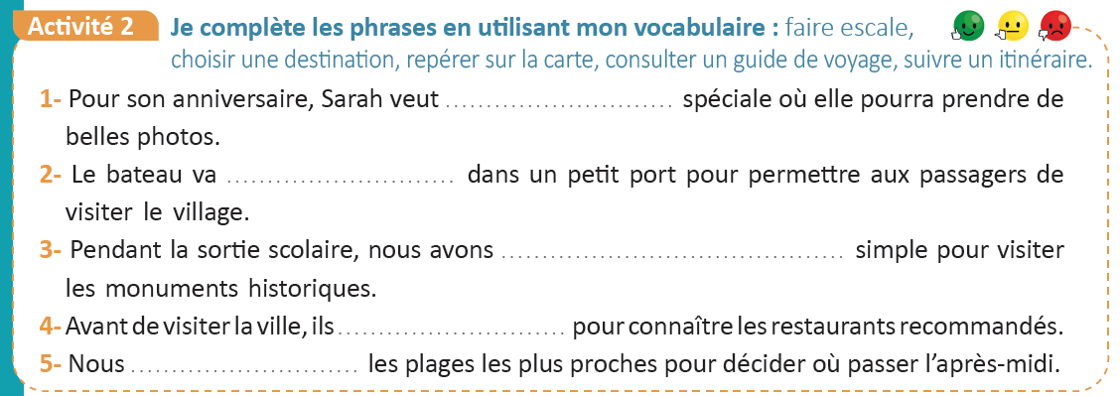
Nous allons corriger ensemble le travail effectué à la maison. Livret de l’élève, p. 6
Contrôler le travail de quelques élèves au hasard. Demander de justifier les réponses.
Page 6

Slide 15
Voilà, nous avons complété les phrases avec le vocabulaire des voyages et des déplacements.
Apporter des exemples ou des précisions complémentaires si nécessaire.
choisir une destination
faire escale
suivi un itinéraire
ont consulté un guide de voyage
avons repéré sur la carte
Page 6

Slide 16


Nous allons consacrer la 1ère partie de la séance aux actes de parole.
Actes de parole
20 min
Partager des impressions sur un voyage

Slide 17

Voici l’objectif de la séance des actes de parole.
Lire l’objectif de la séance avec une voix claire et audible.
Actes de parole : Exprimer des émotions positives à propos d’un voyage.

Slide 19

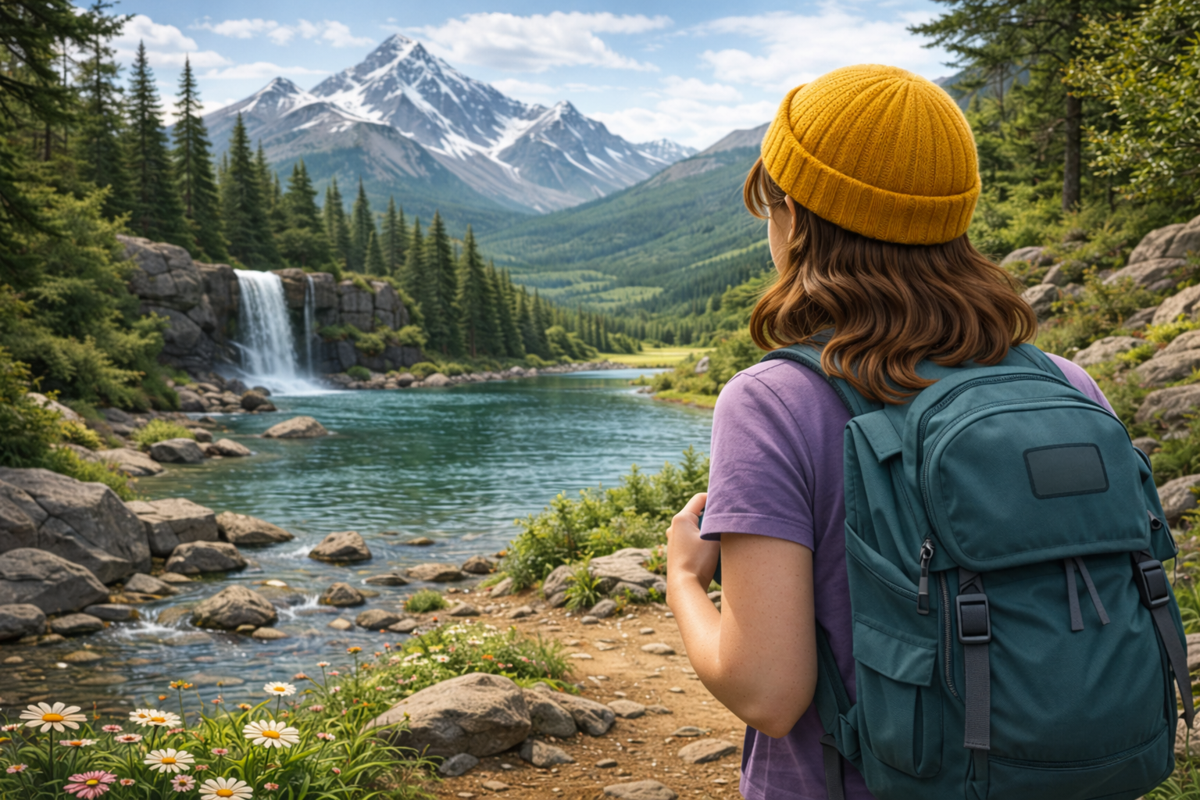
L’expression « C’est absolument magnifique » sert à exprimer une émotion positive : elle est émerveillée.
Désigner au hasard 3 élèves pour lire les phrases à haute voix.
C’est absolument magnifique, tu ne peux pas imaginer la beauté du lieu !

Slide 20

L’expression « Le meilleur moment » sert à exprimer une émotion positive : ils admirent ce moment.
Désigner 3 élèves pour lire la phrase à haute voix.
Le meilleur moment du voyage c’était la visite du musée. C’était vraiment incroyable !

Slide 21
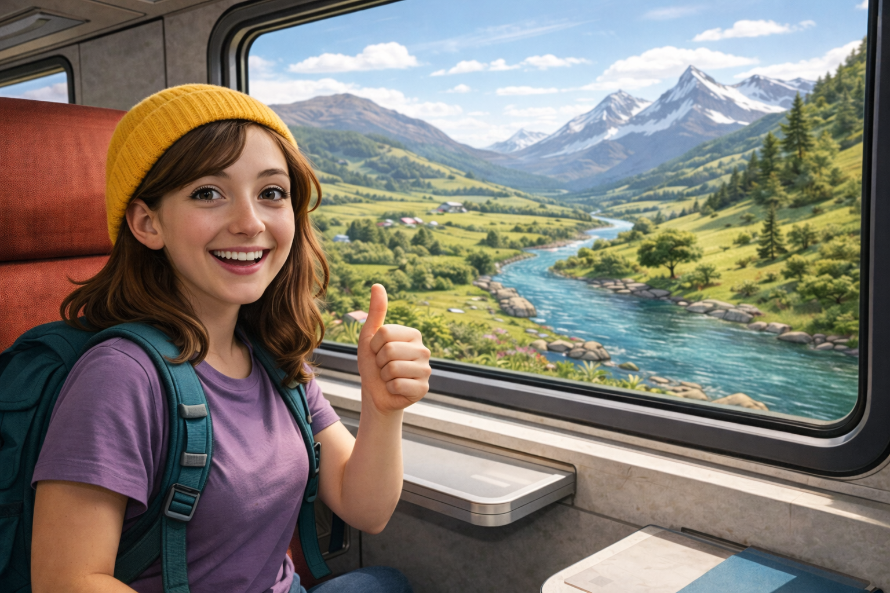
L’expression « J’ai beaucoup aimé » sert à exprimer une émotion positive : l’admiration.
Désigner 3 élèves pour lire la phrase à haute voix.
J’ai beaucoup aimé ce voyage. Les paysages étaient magnifiques.

Slide 22
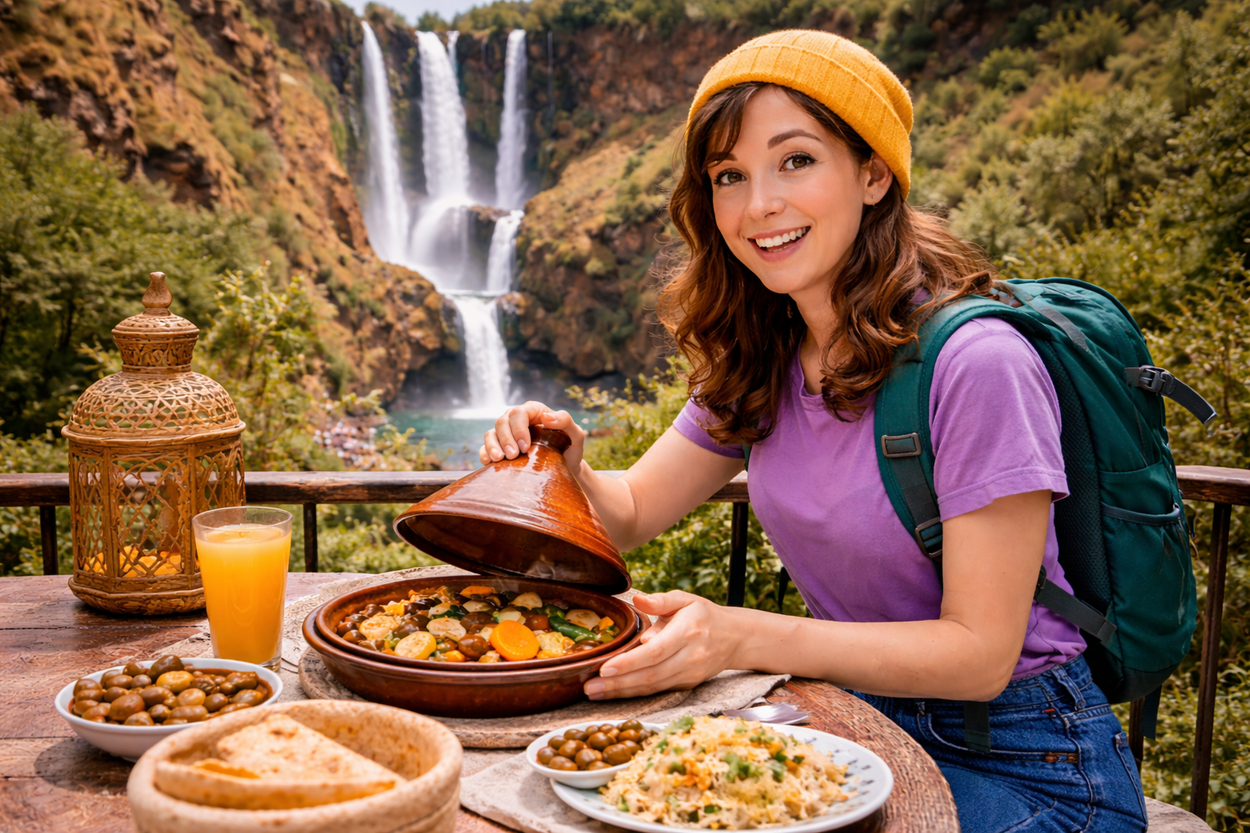
L’expression « C’est absolument magnifique » sert à exprimer une émotion positive : la joie et le plaisir.
Désigner 3 élèves pour lire la phrase à haute voix.
C’était une expérience vraiment agréable. J’ai adoré.

Slide 23

L’expression « Je ne m’attendais pas à » sert à exprimer une émotion : il est heureux et se sent bien.
Désigner 3 élèves pour lire la phrase à haute voix.
Je ne m’attendais pas à passer des moments aussi merveilleux !

Slide 24

L’expression « C’est le meilleur voyage » sert à exprimer une émotion positive : il est très satisfait.
Désigner 3 élèves pour lire la phrase à haute voix.
C’est le meilleur voyage
C’est le meilleur voyage de ma vie, Je recommande vraiment cette destination !

Slide 25
5 min

Slide 26
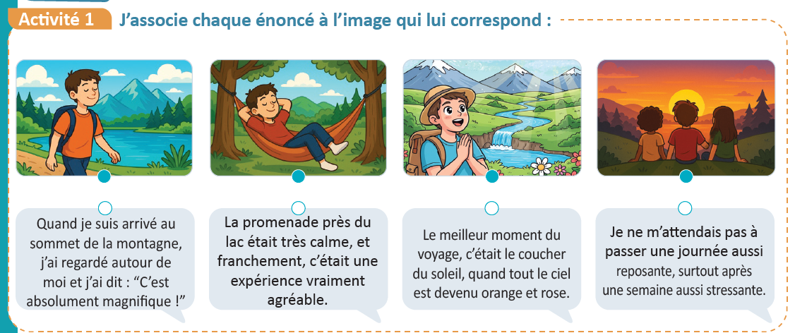
Maintenant, nous allons associer chaque image à la situation qui lui correspond.
Désigner des élèves au hasard. Recueillir leurs réponses et leur demander de les justifier. Fournir un feedback.
1
2
3
4
A
B
C
D
1 - …. | 2 - …. | 3 - …. | 4 - ….

Slide 27
Voilà. Nous avons associé chaque image aux émotions exprimées.
Rappeler que toutes les émotions exprimées ici sont positives.
1
2
3
4
A
B
C
D
1 - B | 2 - D | 3 - A | 4 - C

Slide 28
5 min

Slide 29
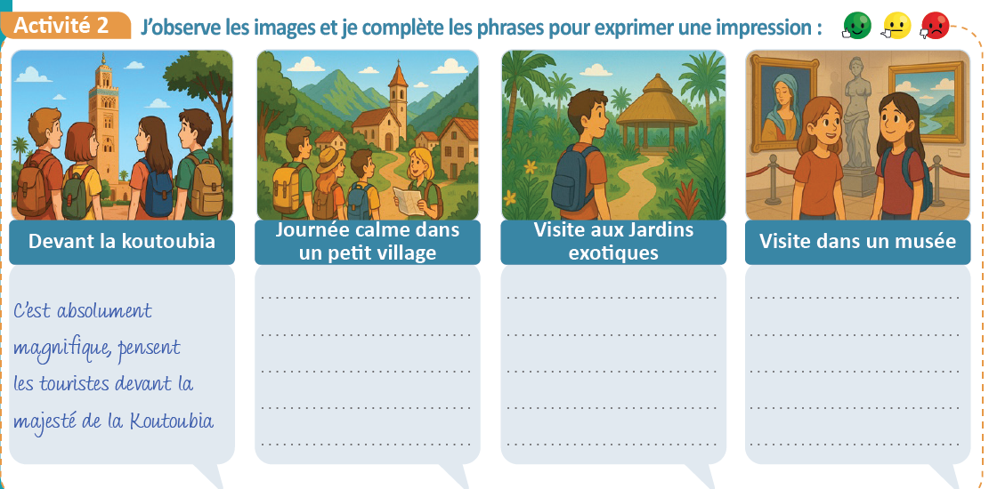
Observez les images et complétez les phrases pour exprimer une impression ou une émotion.
Pour chaque situation, choisir un binôme pour présenter le travail devant la classe. Demander de justifier les réponses.

Slide 30
Voilà, nous avons utilisé les expressions étudiées pour exprimer des impressions ou des émotions.
Mettre l’accent sur les structures et les expressions des sentiments et des émotions.
J’ai beaucoup aimé cette journée passée dans ce petit village.
Je ne m’attendais pas à passer des moments aussi agréables aux jardins exotiques
La visite de ce musée était une expérience très agréable.

Slide 31
Maintenant, on passe à la deuxième partie de la séance consacrée à la production de l’oral.
Production de l’oral
25 min
Raconter ce que l’on ressent

Slide 32
Voici l’objectif de la production de l’oral.
Lire l’objectif de la séance avec une voix claire et audible.
  Production de l’oral : Partager des impressions dans une discussion autour d’un voyage.

Slide 33
5 min

Slide 34
Maintenant, nous allons apprendre comment exprimer une émotion positive à propos d’un voyage.
Verbaliser la démarche. Apporter des explications supplémentaires si nécessaire.
Pour exprimer une émotion positive à propos d’un voyage, je dois :
Lieu | Dire où je suis
Situation | Dire ce que je vois ou ce que je fais
Émotion | Dire ce que je ressens
Voici un exemple :
Lieu | Je suis en montagne, près d’une rivière.
Situation | Je regarde le paysage et j’écoute le bruit de l’eau.
Émotion | C’est un moment agréable. Je me sens bien.

Slide 35
5 min

Slide 36
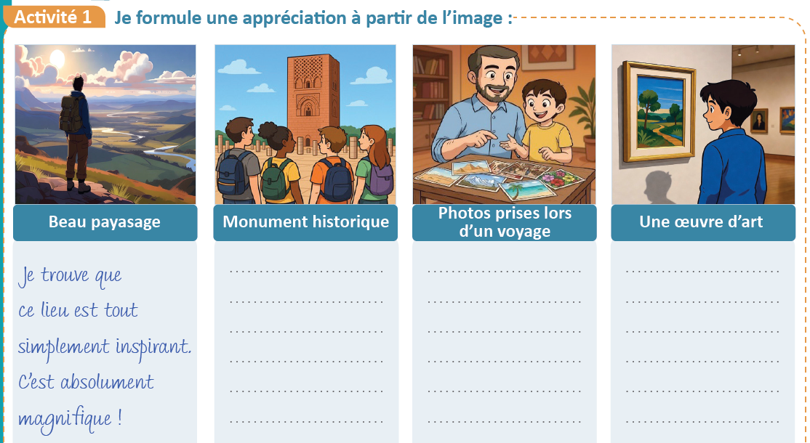

Suivez la même démarche : lieu - situation – émotion, et construisez des énoncés cohérents. Travaillez seuls.
Apporter des précisions complémentaires si nécessaire. Accompagner les élèves en difficulté.
Je suis en montagne.

Slide 37
Toutes les émotions sont positives. L’émotion barrée est négative.
Rappeler la démarche à suivre pour identifier les émotions dans un récit oral.
Je suis en montagne.
Je suis à Rabat. Je visite la Tour Hassan avec mes amis. Je ne m’attendais pas à voir un monument aussi beau !
Je me trouve à la maison avec mon père. Nous regardons des photos de voyage. C’était une expérience très agréable.
Je suis dans un musée et j’observe une œuvre d’art. C’est le meilleur moment de mon voyage.

Slide 38
5 min

Slide 39
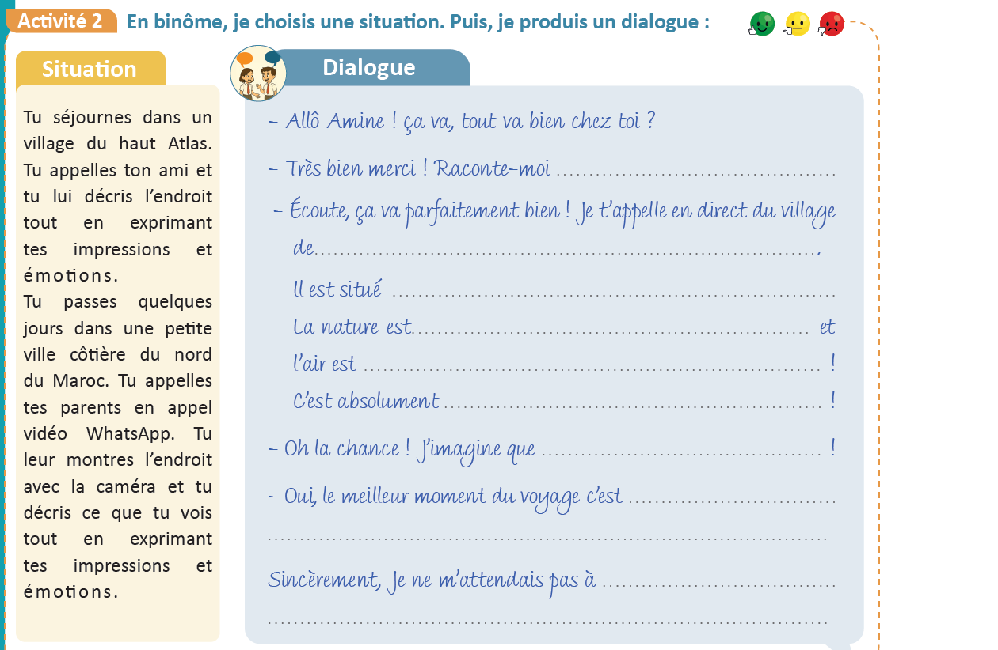
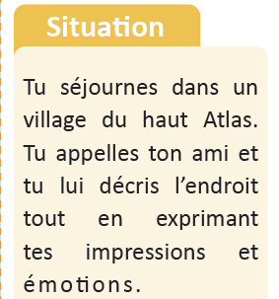
Complétez le dialogue suivant. Utilisez les expressions des émotions. Travaillez en binômes.
Rappeler la démarche : lieu - situation – émotion.

Slide 40
Voilà, nous avons complété le dialogue tout en utilisant les expressions des émotions.
Choisir quelques binômes pour présenter le travail devant la classe. Demander de justifier les réponses.
ton séjour, ça se passe bien ?
Taddert.
dans le Haut Atlas.
Incroyable
très frais !
magnifique
tu profites bien de tes vacances !
le coucher du soleil.
vivre des moments aussi agréables.

Slide 41
10 min

Slide 42
Suivez la même démarche : lieu - situation – émotion, et construisez des énoncés cohérents. Travaillez seuls.
Apporter des précisions complémentaires si nécessaire. Accompagner les élèves en difficulté.
Lieu (Tu es où ?) | …………………………………………………………………………………. …………………………………………………………………………………. ………………………………………………………………………………….
Situation (ce que tu vois ou ce que tu fais) | …………………………………………………………………………………. …………………………………………………………………………………. ………………………………………………………………………………….
Émotion (ce que tu ressens) | …………………………………………………………………………………. …………………………………………………………………………………. ………………………………………………………………………………….

Slide 43
Voici des énoncés cohérents suivant la démarche : lieu - situation – émotion
Choisir quelques élèves pour présenter le travail devant la classe. Demander de justifier les réponses.
Lieu (Tu es où ?) | Je suis à la plage d’Al Hoceima, une belle ville située sur les montagnes du Rif.
Situation (ce que tu vois ou ce que tu fais) | Je me promène tranquillement au bord de la mer et j’observe l’eau bleue. J’écoute le bruit des vagues et je respire l’air frais.
Émotion (ce que tu ressens) | C’est absolument magnifique ! J’ai beaucoup aimé ! Je recommande vraiment cette destination !

Slide 44
5 min

Slide 45
Qui peut me dire ce que nous avons appris aujourd’hui ?
Désigner quelques élèves.
1. Aujourd’hui, nous avons appris :
2. Nous avons aussi appris :

Slide 46
Voici les réponses attendues.
Ces notes peuvent éventuellement servir de traces écrites.
1. Aujourd’hui, nous avons appris à :
Exprimer des émotions positives à propos d’un voyage :
  C’est absolument magnifique ! J’ai beaucoup aimé !
  C’était une expérience vraiment agréable.
  Je ne m’attendais pas à passer des moments aussi merveilleux !
  Le meilleur moment du voyage c’était la visite du musée.
2. Nous avons aussi appris à :
Exprimer des émotions suivant la démarche : lieu, situation, émotion :
  Je suis en montagne, près d’une rivière.
  Je regarde le paysage et j’écoute le bruit de l’eau.
  C’est un moment agréable. Je me sens bien.

Slide 47

N’oubliez pas de faire cette activité à la maison.
Cet exercice fera l’objet d’une correction collective au début de la prochaine séance.
Lieu (Tu es où ?) | …………………………………………………………………………………. …………………………………………………………………………………. ………………………………………………………………………………….
Situation (ce que tu vois ou ce que tu fais) | …………………………………………………………………………………. …………………………………………………………………………………. ………………………………………………………………………………….
Émotion (ce que tu ressens) | …………………………………………………………………………………. …………………………………………………………………………………. ………………………………………………………………………………….

